Slide 1
Hubungan Romantis (Berkomitmen)
Oleh Suci Marini Novianty, S.I.P, M.Si

Slide 2
Apakah itu?

Slide 3
Definisi
Hubungan antar individu yang berasumsi bahwa mereka akan secara mendasar dan terus-menerus menjadi bagian dari hidup orang lain.
Sukarela, unik/ tidak tergantikan, I-Thou.
Melibatkan perasaan romantis dan seksual.

Slide 4
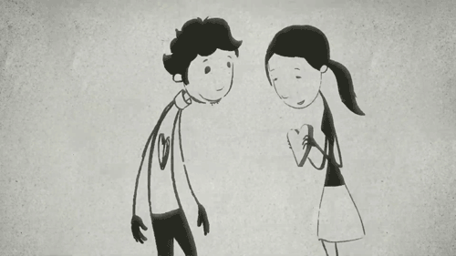
Dimensi Hubungan Romantis
Hasrat
Intimasi
Komitmen

Slide 5
Dimensi
Hasrat
Komitmen
Perasaan positif yang intens dan gejolak yang kuat untuk orang lain.
Melibatkan emosi, spiritual, dan intelektual.
Intensitas untuk tetap terlibat dalam hubungan
Semakin banyak kita berinvestasi, semakin besar komitmen yang kita berikan.
Alasan orang berkomitmen:
Kenyamanan & kepuasan
Menghindari konsekuensi negatif
Keintiman
Perasaan dekat, terhubung, dan kelembutan.
Hubungan keintiman dan hasrat adalah komitmen (kecenderungan)
Notes:
Kenyamanan dan kepuasan: (persahabatan, dukungan emosional, finansial, dll)
Menghindari konsekuensi negatif: (religius, keluarga, beban finansial, dll)

Slide 6
Dimensi
Hasrat
Komitmen
Perasaan positif yang intens dan gejolak yang kuat untuk orang lain.
Melibatkan emosi, spiritual, dan intelektual.
Intensitas untuk tetap terlibat dalam hubungan
Semakin banyak kita berinvestasi, semakin besar komitmen yang kita berikan.
Alasan orang berkomitmen:
Kenyamanan dan kepuasan: (persahabatan, dukungan emosional, finansial, dll)
Menghindari konsekuensi negatif: (religius, keluarga, beban finansial, dll)
Keintiman
Perasaan dekat, terhubung, dan kelembutan.
Hubungan keintiman dan hasrat adalah komitmen (kecenderungan)

Slide 7
Beda Hasrat & Komitmen

Slide 8
Hasrat & Komitmen
Hasrat
Komitmen
Tanpa usaha
Perasaan
Memudar karena perselisihan
Muncul (sekarang)
(Bisa) sementara
Keinginan
Pilihan
Tidak akan pudar
Mengikat masa depan
Jangka panjang

Slide 9
Gaya Mencintai
Primer
Sekunder
Pragma
Mania
Storge
Eros
Ludus
Agape
Setiap manusia memiliki perbedaan pada bagaimana mereka mengalami dan menunjukan cinta.

Slide 10
Gaya Primer Mencintai
Eros
Storge
Ludus
Gaya mencintai kuat, berhasrat, muncul tiba-tiba/ spontan, & dramatis.
Seksual, spiritual, intelektual, emosional.
Membuka diri awal, sentimental, mudah jatuh cinta
Jenis cinta nyaman berdasarkan persahabatan.
Berkembang berangsur, terasa damai, dan stabil.
Berkembang dari minat umum, nilai-nilai, dan tujuan hidup.
Tidak seemosional eros.
Cinta yang bermain-main/ melihat cinta sebagai permainan.
Cinta dipandang penuh petualangan penuh tantangan, teka-teki, kesenangan, dipandang tidak serius.
Komitmen bukan tujuan.

Slide 11
Gaya Sekunder Mencintai
Ludus
Storge
Pragma
Cinta yang bermain-main/ melihat cinta sebagai permainan.
Cinta dipandang penuh petualangan penuh tantangan, teka-teki, kesenangan, dipandang tidak serius.
Komitmen bukan tujuan.
Jenis cinta nyaman berdasarkan persahabatan.
Berkembang berangsur, terasa damai, dan stabil.
Berkembang dari minat umum, nilai-nilai, dan tujuan hidup.
Tidak seemosional eros.
Gabungan dari strategi sadar ludus & kestabilan dan keamanan storge.
Cinta praktis.
Kriteria partner jelas, religius, & latar belakang keluarga.
Hal pragmatis fondasi komitmen jangka panjang, harus dipuaskan sebelum mereka jatuh cinta.
Pencocokan (ekonomi, sosial, dll).

Slide 12
Gaya Sekunder Mencintai
Eros
Ludus
Mania
Gaya mencintai kuat, berhasrat, muncul tiba-tiba/ spontan, & dramatis.
Seksual, spiritual, intelektual, emosional.
Membuka diri awal, sentimental, mudah jatuh cinta
Cinta yang bermain-main/ melihat cinta sebagai permainan.
Cinta dipandang penuh petualangan penuh tantangan, teka-teki, kesenangan, dipandang tidak serius.
Komitmen bukan tujuan.
Gabungan hasrat eros tetapi mereka bermain ludus. Dianggap kombinasi membahayakan.
Kegilaan dari Tuhan.
Tidak yakin orang mencintai mereka sehingga melakukan permainan/ pengujian untuk mengevaluasi komitmen.
Emosi ekstrim (euforia-putus asa)
Obsesi pada hubungan bukan orangnya.

Slide 13
Gaya Sekunder Mencintai
Storge
Eros
Agape
Jenis cinta nyaman berdasarkan persahabatan.
Berkembang berangsur, terasa damai, dan stabil.
Berkembang dari minat umum, nilai-nilai, dan tujuan hidup.
Tidak seemosional eros.
Gaya mencintai kuat, berhasrat, muncul tiba-tiba/ spontan, & dramatis.
Seksual, spiritual, intelektual, emosional.
Membuka diri awal, sentimental, mudah jatuh cinta
Gabungan keteguhan storge dan intensitas hasrat eros.
Mencintai orang lain tanpa ekspektasi mendapat balasan
Murah hati, tanpa pamrih, menempatkan kebahagiaan orang yang mereka cintai diatas kebagiaan mereka sendiri.

Slide 14
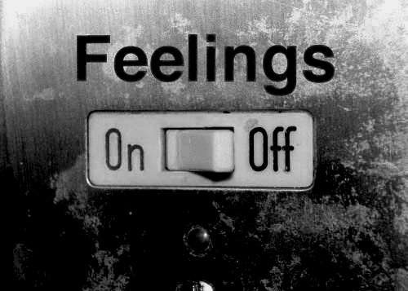
5 ISU TERKAIT MENDEFINISIKAN GAYA MENCINTAI
Kebanyakan dari manusia memiliki kombinasi gaya
Gaya mencintai tidak bersifat permanen, manusia mempelajari bagaimana mencintai salah satunya dari pengalaman.
Gaya mencintai bagian dari sistem interpersonal keseluruhan, sehingga dipengaruhi banyak aspek.
Gaya partner mempengaruhi.
Gaya mencintai tidak absolut baik/ buruk, bagaimana pasangan menyesuaikan diri.

Slide 15
Tahap Perkembangan Hubungan Romantis

Slide 16
Fase Hubungan Romantis
Pertumbuhan
Navigasi
Kemunduran
Individualitas
Komunikasi yang mengundang
Komunikasi yang mengeksplorasi
Mengintensifikasikan komunikasi
Merevisi Komunikasi
Komitmen
Kebudayaan terkait
Placemaking
Interaksi sehari-hari
Proses intrafisik
Proses Mendua
Proses dukungan Sosial
Proses persiapan kemunduran
Proses kebangkitan

Slide 17
Pertumbuhan
Tahapan interaksi yang mendorong manusia ke titik komitmen, yang dalam prosesnya dimungkinkan satu atau keduanya mengakhiri hubungan.
Individualitas:
Tidak/ belum berinteraksi
Individu dengan kebutuhan, tujuan, gaya mencintai, kecenderungan mempersepsi, dan kualitas yang mempengaruhi apa yang kita cari dalam hubungan.
Komunikasi mengundang
Memberi tanda tertarik untuk berinteraksi, menanggapi “undangan” dari orang lain
Menemukan tingkatan hubungan bukan tingkatan konten;
Pengaruh kedekatan terhadap konsep diri, kedekatan, dan kesamaan.
Komunikasi Mengeksplorasi:
Tahap pertukaran informasi
Mengurangi ketidakpastian mengenai orang lain, sehingga mengevaluasi kemungkinan hubungan lebih serius
Membuka diri dan mulai hubungan kencan yang lebih stabil.

Slide 18
Pertumbuhan
Mengintensifkan Komunikasi
Fase euforia untuk meningkatkan kesenangan. Menghabiskan banyak waktu bersama, kurang bergantung pada struktur eksternal
Membuka diri lebih dalam. Menggambarkan perspertif ganda
Muncul keinginan mengenai hubungan jangka panjang & lebih eksklusif.
Merevisi Komunikasi
Melihat hubungan lebih realistis;
Masalah disadari, mengevaluasi apakah mereka bisa melewatinya.
Komitmen
Keputusan untuk menetap dalam hubungan.

Slide 19
Navigasi
Proses yang berjalan pada komitmen untuk hidup bersama melewati kondisi naik dan turun, suka dan duka.
Navigasi melibatkan pengelolaan preventif (pencegahan) dan perbaikan berkala.
Tujuan navigasi; menjaga keintiman tetap memuaskan dan sehat serta siap menghadapi masalah.
Tahapan navigasi →

Slide 20
Budaya Terkait
Dunia privasi mengenai aturan, pemahaman, pemaknaan, pola perilaku, & interpretasi yang dibentuk pasangan.
Mengelola perbedaan ide.
Placemaking
Proses menciptakan lingkungan personal yang nyaman, merefleksikan nilai, pengalaman, selera pasangan.
Interaksi Sehari-hari
Kadang percakapan pasangan tidak dramatis dan tidak penting, namun dianggap penting untuk membangun keintiman.
Membuat aturan dan ritual.

Slide 21
Kemunduran
Proses Intrafisik
Tidak nyaman terhadap hubungan, fokus mengenai masalah yang datang.
Menyalahkan hubungan
Berpikir mengenai alternatif hubungan.
Proses Mendua
Kehancuran pola, aturan, ritual yang terbangun yang menjadi budaya dari hubungan.
Diskusi masalah & ketidakpuasan.
Dukungan Sosial
Memberitahu orang lain mengenai masalah hubungan dan mencari dukungan orang lain seperti sahabat atau keluarga

Slide 22
Kemunduran

Slide 23
Kemunduran
Proses Persiapan Kemunduran
Berpisah. Berkolaborasi atau terpisah memutuskan bagaimana menjelaskan masalah kepada orang-orang lain.
Berusaha sendiri untuk memikirkan mengenai hubungannya; apa maknanya, mengapa gagal, dan apa pengaruhnya. Kurang menyadari apa yang dulunya mungkin.
Proses Kebangkitan
Menjalani hidup ke masa depan tanpa satu sama lain dan mempersiapkan diri untuk tanpa pasangan dalam waktu dekat/ waktu panjang, atau untuk segera mencari hubungan baru.

Slide 24
Panduan Berkomunikasi dalam Hubungan Romantis
Melihat dalam 2 Perspektif
Perilaku Seksual yang Bertanggungjawab

Slide 25
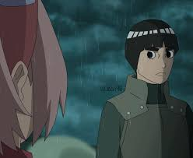
Manajemen Konflik
Keterampilan dalam mengelola konflik dalam hubungan romantis amat dibutuhkan karena;
Ikatan romantis adalah hubungan yang serius yang rawan rapuh
Tidak semua hubungan romantis dilandasi cinta.

Slide 26
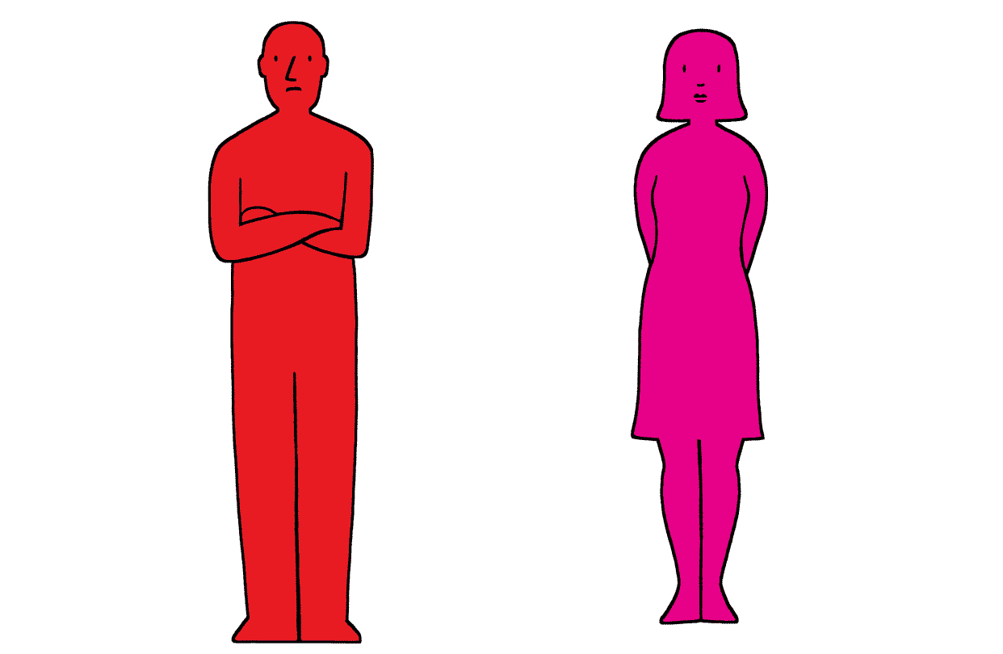
Siklus Kekerasan
Bulan Madu
Tempramen Meningkat
Tindak Kekerasan Muncul
Muncul Penyesalan

